Slide 1
Cooperação Internacional
Domínio:
Contrastes de desenvolvimento
Subdomínio:
Soluções para atenuar os contrastes de desenvolvimento

Slide 2
Resumo
1
Ajuda ao desenvolvimento
2
Importância da APD
3
Organização das Nações Unidas
4
Agenda de Desenvolvimento
5
Organizações Não Governamentais
6
Retrato de Portugal
Retrato de Portugal

Slide 3
Conceitos fundamentais
Ajuda pública
Ajuda privada
Ajuda humanitária
Ajuda de emergência
Ajuda bilateral
Ajuda multilateral
Organização das Nações Unidas
Organizações Não Governamentais
Objetivos de Desenvolvimento do Milénio

Slide 4
Ajuda ao desenvolvimento
Conjunto de recursos disponibilizados por países doadores ou organizações internacionais aos países e territórios em desenvolvimento, através de organismos públicos, a nível local, central ou agências.
É fornecida por organismos privados, como bancos ou empresas, por exemplo.
Pode assumir as seguintes formas:
- investimento direto estrangeiro (IDE);
- empréstimos bancários;
- ações e doações das organizações não governamentais (ONG).
Ajuda Pública
Ajuda Privada

Slide 5
Ajuda ao desenvolvimento
A ajuda pública ao desenvolvimento pode estabelecer-se de diversas formas, através de:
projetos ou programas;
transferências de dinheiro;
fornecimento de bens e serviços;
operações de alívio da dívida externa;
contribuições para um organismo multilateral ou para uma ONG.

Slide 6
Ajuda ao desenvolvimento
A Ajuda Pública ao Desenvolvimento (APD) pode ser:
Ajuda bilateral
Ajuda multilateral
Os países doadores remetem os fundos para organizações multilaterais (União Europeia, ONU, Bancos de Desenvolvimento, por exemplo), para que estas os utilizem no financiamento das suas atividades e funcionamento. A gestão destes fundos é feita pelas organizações internacionais e não diretamente pelos Estados doadores.
Os governos doadores mobilizam os seus fundos de cooperação para o desenvolvimento diretamente para os países recetores da ajuda, sejam estes os governos dos países ou outras organizações.

Slide 7
Atualidades
O trabalho desenvolvido na Zâmbia pelo Brasil, a China e a Índia
O modelo de cooperação bilateral praticado pelos novos parceiros de desenvolvimento do Sul tem vindo a mudar muito rapidamente. (…)
Em novembro de 2009, anunciou-se que a China concederia à Zâmbia um empréstimo em condições preferenciais no valor de mil milhões de dólares, destinado ao desenvolvimento das pequenas e médias empresas (PME), o que equivale a 40% da totalidade da dívida pública externa da Zâmbia. Em 2010, o Banco de Exportação e Importação da China concedeu um empréstimo de 57,8 milhões de dólares à Zâmbia para adquirir nove hospitais móveis. Também em 2010 a Índia anunciou uma linha de crédito de 75 milhões de dólares, seguida de outra linha de crédito de 50 milhões, destinadas a financiar um projeto de energia hidroelétrica. O Brasil tem investido fortemente em equipamento de mineração na Konkola Copper Mines (gerida por uma empresa indiana), na província noroeste da Zâmbia. A empresa de mineração brasileira Vale participa num consórcio com a sul-africana Rainbow para a prospeção e a mineração de cobre na Zâmbia, com um investimento inicial de cerca de 400 milhões de dólares. O Brasil e a Zâmbia assinaram igualmente acordos de cooperação técnica que abrangem a pecuária e a saúde.
Adaptado de Relatório de Desenvolvimento Humano 2013, PNUD, 2013

Slide 8
Distribuição da APD
A Ajuda Pública ao Desenvolvimento é patrocinada de forma bilateral ou multilateral por inúmeros países e entidades, de entre as quais se destacam:
a Organização das Nações Unidas (ONU);
a Organização para a Cooperação e Desenvolvimento Económico (OCDE);
a União Europeia (EU).
Acordos internacionais definem que os países doadores deverão ser responsáveis por contribuir com 0,7% do RNB para a ajuda ao desenvolvimento, estando alguns bastante acima e outros bastante aquém desse número.

Slide 9
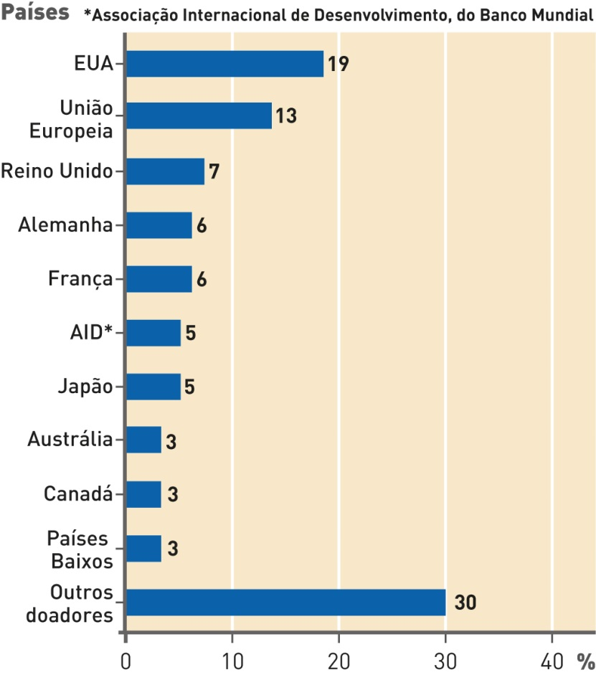
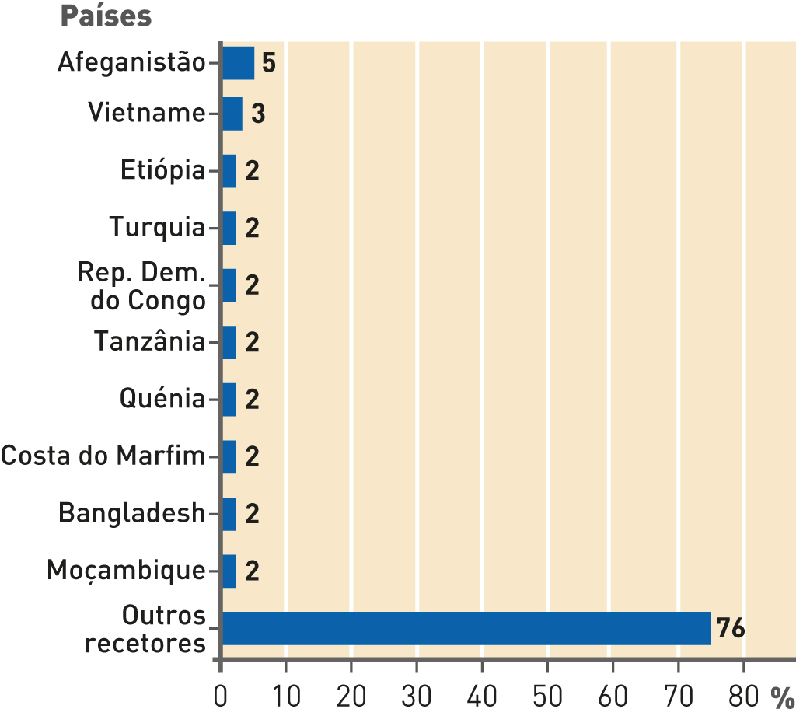
Distribuição da APD
Principais doadores de APD, em 2012
Principais países recetores de APD, em 2012
Fonte: Development AID at a glance, OCDE, 2014

Slide 10
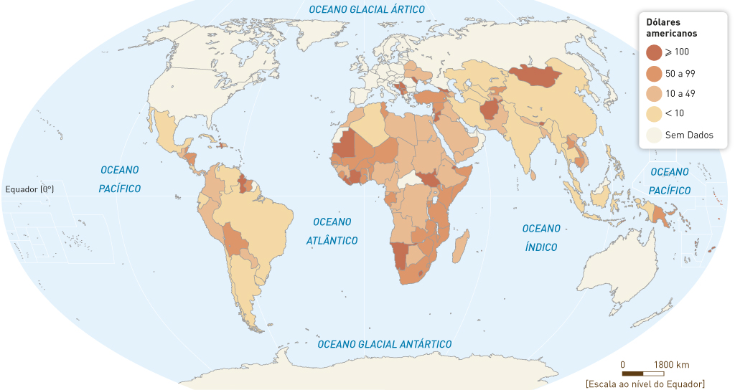
Distribuição da APD
Distribuição da APD per capita, por país, em 2012.
Fonte: www.worldbank.org, consultado a 30 de agosto de 2014

Slide 11
Importância da ajuda
Dinamizar projetos e ações de promoção do desenvolvimento.
APD
Melhorar o bem-estar da população.
Melhorar as infraestruturas económicas, sociais e produtivas para combater a pobreza e promover o crescimento económico.
O objetivo desta ajuda é que cada país inicie processos sustentáveis de combate à pobreza e de crescimento económico.
De uma forma oficial, os países doadores explicam as suas razões com base no altruísmo e na moral, porém, escondem, muitas vezes, interesses económicos e comerciais, como acesso a recursos naturais, a matérias-primas e mercados nas ex-colónias.
Notes:
E uma forma oficial, os

Slide 12
Aplica o que aprendeste!

Slide 13
Aplica o que aprendeste!
1. Refere em que consiste a ajuda pública.
R.: É um conjunto de recursos disponibilizados por países doadores ou organizações internacionais aos países em desenvolvimento.
2. A China concedia à Zâmbia um empréstimo no valor de mil milhões de dólares.
2.1. Classifica este tipo de ajuda.
R.: Trata-se de uma ajuda pública e bilateral.

Slide 14
Aplica o que aprendeste!
3. A ajuda privada é fornecida, por exemplo, por bancos ou empresas.
Afirmação verdadeira.
Afirmação falsa.
4. A ajuda privada é fornecida, por exemplo...
…pelos países doadores.
…por doações das ONG.
…através de organismos públicos.
…através de agências especializadas.

Slide 15
Aplica o que aprendeste!
5. A ajuda pública pode assumir diversas formas, tais como...
empréstimos bancários.
investimento direto estrangeiro.
fornecimento de bens e serviços.
doações de ONG.
6. Os principais doadores são...
os países em desenvolvimento.
os países desenvolvidos.
os países menos desenvolvidos.
7. Os EUA, o Reino Unido, a Alemanha e a França são os principais doadores de APD.
Afirmação verdadeira.
Afirmação falsa.

Slide 16
Aplica o que aprendeste!
8. Indica cinco países que apresentam a APD/per capita mais elevada.
Fonte: www.worldbank.org, consultado a 30 de agosto de 2014
R: Sudão do Sul, Mauritânia, Mongólia, Namíbia e Guiana, por exemplo.

Slide 17
O papel da ONU
A Organização das Nações Unidas (ONU) é uma instituição internacional, fundada em 1945 no pós-Segunda Guerra Mundial, por 51 países e com o objetivo principal de manter a paz mundial. Atualmente, conta com 193 países e tem objetivos e áreas de intervenção muito mais alargados.
Os quatro objetivos principais
Manter a paz e a segurança internacional.
Fomentar as relações de amizade entre todos os países.
Ajudar os países a trabalharem em conjunto, para melhorar a vida das pessoas mais pobres, eliminar a fome, a doença e o analfabetismo e encorajar o respeito pelos direitos e as liberdades individuais.
Ser um centro destinado a harmonizar os esforços das nações para alcançar esses objetivos comuns.

Slide 18
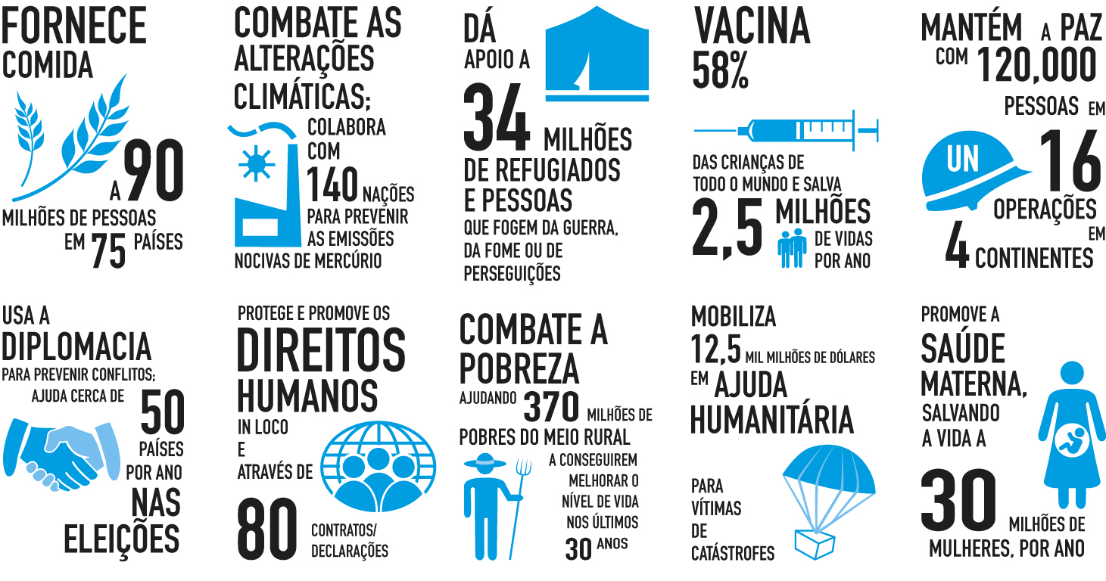
O papel da ONU
Desafios enfrentados

Slide 19
Agenda do desenvolvimento
Tendo em vista a uniformização dos níveis de desenvolvimento a nível mundial, no início de um novo milénio, foram estabelecidos, por todos os Estados-membros das Nações Unidas, os Objetivos de Desenvolvimento do Milénio (ODM).
Estes constituíram um verdadeiro esforço de cooperação internacional e um marco nos esforços globais e nacionais de desenvolvimento, tendo em vista a sua persecução num prazo máximo de 15 anos (2000-2015).

Slide 20
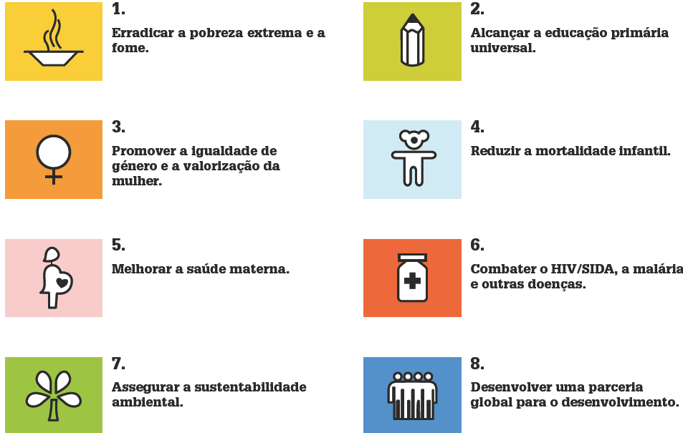
Agenda do desenvolvimento
Oito grandes objetivos

Slide 21
Agenda do desenvolvimento
Rever os Objetivos de Desenvolvimento do Milénio
Pontos fortes
Foco num conjunto concreto e limitado de objetivos e metas comuns à Humanidade.
Ênfase dado ao desenvolvimento humano em detrimento apenas do crescimento económico.
Fortalecimento das parcerias mundiais em torno do desenvolvimento.
Adaptado de Realizing the Future We Want for all: Report to the Secretary-General, ONU, 2012

Slide 22
Agenda do desenvolvimento
Rever os Objetivos de Desenvolvimento do Milénio
Fraquezas
Os esforços de implementação revelaram que algumas metas não estavam bem formuladas.
Ficaram de fora problemas como o emprego, a proteção social, a desigualdade, a exclusão social, a dinâmica demográfica, a paz e a segurança, o estado de direito e os direitos humanos, por exemplo.
Não especificavam os meios para se atingir os ODM.
Muitos dos compromissos da comunidade internacional não foram cumpridos.
Adaptado de Realizing the Future We Want for all: Report to the Secretary-General, ONU, 2012

Slide 23
Agenda do desenvolvimento
Agenda de desenvolvimento
(Pós-2015)
Sustentabilidade ambiental
Proteger a biodiversidade
Clima estável
Resiliência quanto a riscos naturais
Desenvolvimento económico inclusivo
Reduzir a pobreza e a fome
Reduzir as desigualdades
Garantir trabalho decente e emprego produtivo
Direitos humanos
Igualdade
Sustentabilidade
Paz e segurança
Livre de violência, conflitos e abusos
Acesso a recursos naturais sem conflitos
Desenvolvimento social inclusivo
Nutrição adequada para todos
Qualidade de educação para todos
Redução da mortalidade e da morbidade
Igualdade de género
Acesso universal a água potável e saneamento

Slide 24
Organizações Não Governamentais
São instituições sem fins lucrativos, autónomas e independentes de poderes públicos, com uma forte componente de voluntariado
ONG
Ajuda humanitária
Ajuda de emergência

Slide 25
Organizações Não Governamentais
Ajuda humanitária
Através da ajuda humanitária, cujo objetivo é prevenir ou aliviar o sofrimento humano, é possível intervir rapidamente para minorar o sofrimento e a miséria de milhões de seres humanos, vítimas da fome, das guerras, das injustiças e de outras catástrofes naturais e desastres provocados pelo ser humano.

Slide 26
Organizações Não Governamentais
Ajuda humanitária
Por seu turno, as ações de ajuda de emergência visam responder rapidamente a situações pontuais, após acontecimentos que não são previsíveis. A sua planificação e execução realiza-se a curto prazo, com uma breve análise das causas e das necessidades mais imediatas. Estas ações devem contribuir para que o país ou a região afetados por uma situação de emergência adquiram uma maior capacidade para enfrentarem a fase de reconstrução e assumir o seu lugar no caminho para o desenvolvimento. Sendo um instrumento de curto prazo, a sua intervenção é normalmente inferior a seis meses.

Slide 27





Organizações Não Governamentais
A ajuda humanitária dirige-se às populações permanentemente pobres, enquanto a ajuda de emergência se destina às vítimas dos desastres causados por fatores humanos ou naturais.

Slide 28
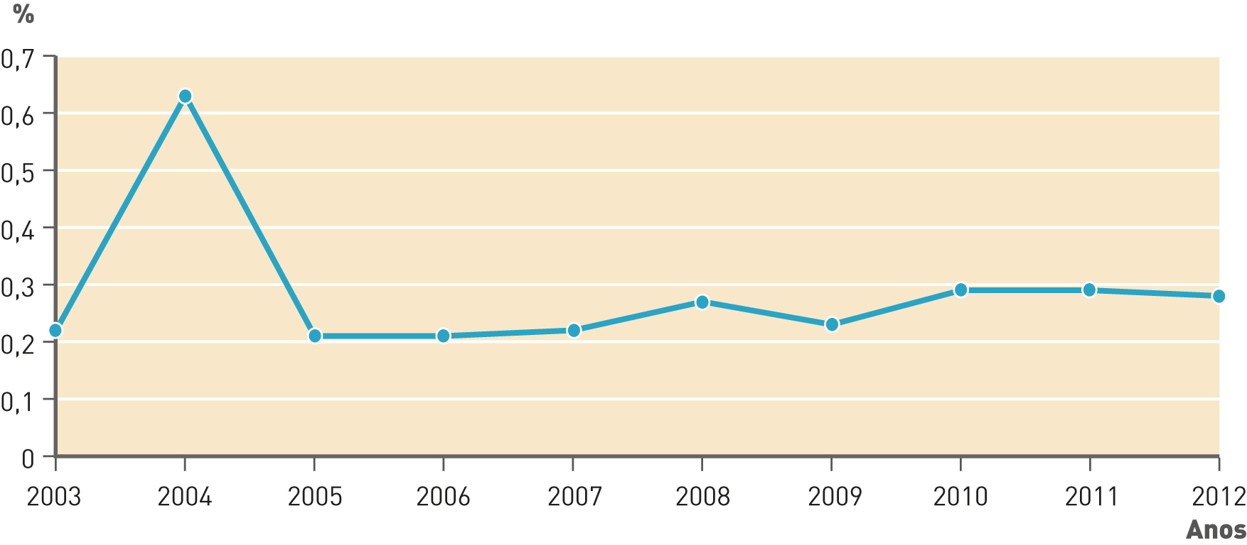
Retrato de Portugal
Evolução da APD de Portugal em % do RNB

Slide 29
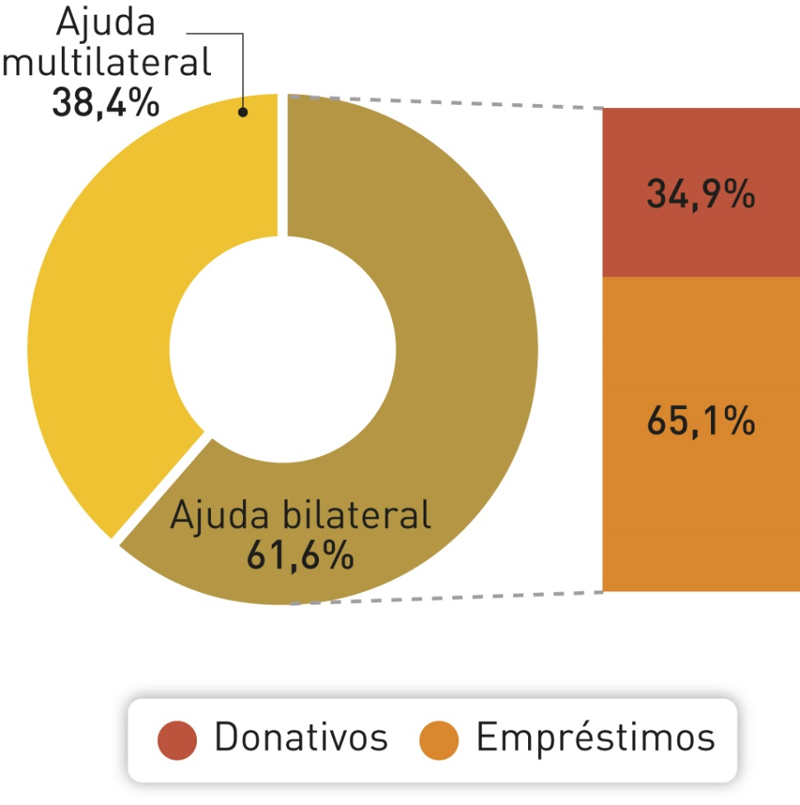
Retrato de Portugal
Distribuição da APD: bilateral e multilateral, em 2013
A maior parte da APD portuguesa é canalizada através da ajuda bilateral dirigida, maioritariamente, aos cinco PALOP e a Timor-Leste.
Esta ajuda consiste em empréstimos à construção de equipamentos e infraestruturas e a investimentos nos setores das energias renováveis, ambiente, habitação social, entre outros.

Slide 30
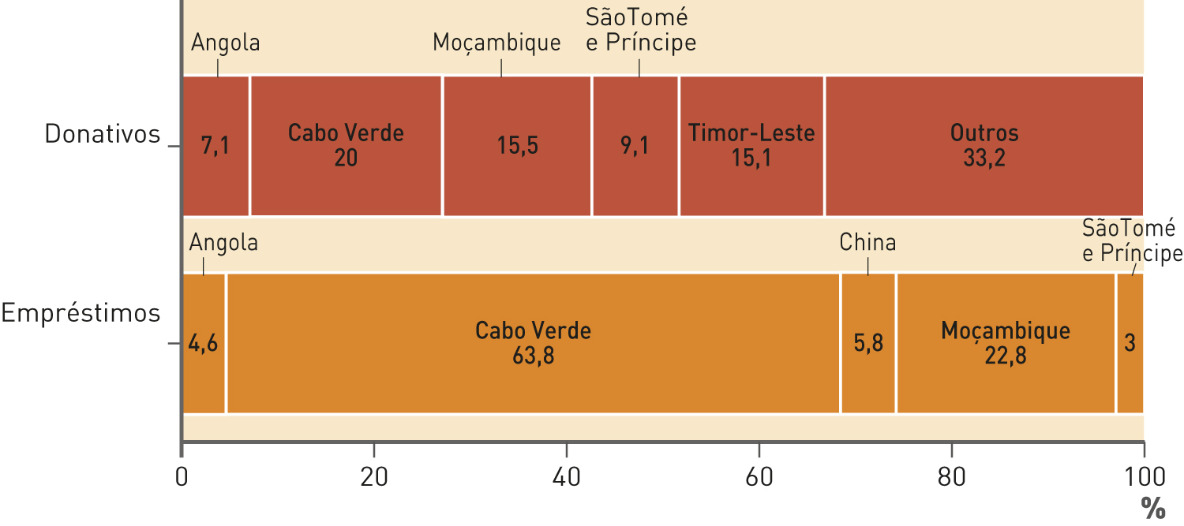
Retrato de Portugal
Distribuição dos empréstimos e donativos da ajuda bilateral, em 2013

Slide 31
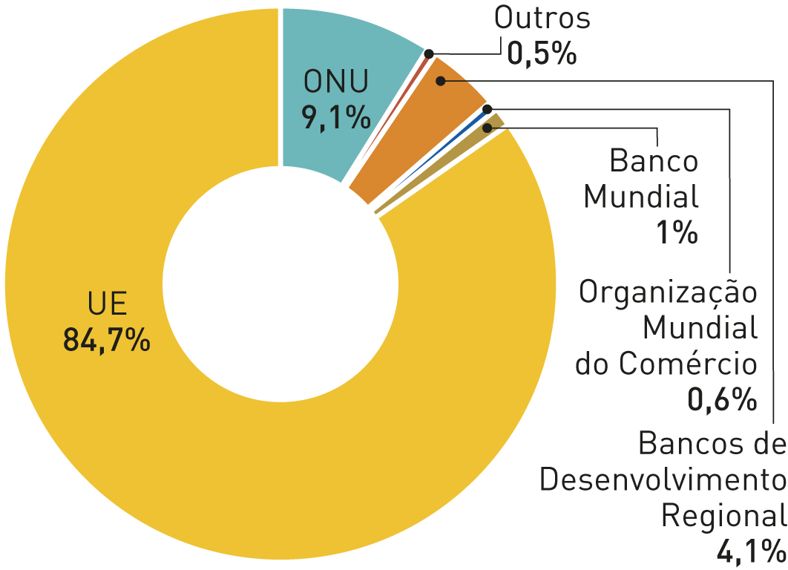
Retrato de Portugal
Distribuição da APD multilateral, em 2013
Os principais parceiros da APD portuguesa são a União Europeia, instituições financeiras internacionais (como o Banco Mundial) e a Organização das Nações Unidas.

Slide 32
Aplica o que aprendeste!

Slide 33
Aplica o que aprendeste!
1. Distingue ajuda humanitária de ajuda de emergência.
R.: A ajuda humanitária dirige-se às populações permanentemente pobres, enquanto a ajuda de emergência se destina a vítimas de desastres causados por fatores humanos ou naturais
2. Explica em que consiste a sigla ONG.
R.: Organização Não Governamental.
3. Define ONG.
R.: Instituições sem fins lucrativos, autónomas, independentes de poderes públicos, com uma forte componente de voluntariado.

Slide 34

GPS 9
Eva Ribeiro, Rui Teixeira Lopes,
Sandra Custódio, Vera Ribeiro

